Slide 1
Анализ состояния инфекционной службы в Красноярском крае в 2017-2018 гг.
Тихонова Е.П., Ковалевская Г.М.
Красноярск 18.10.2019

Slide 2
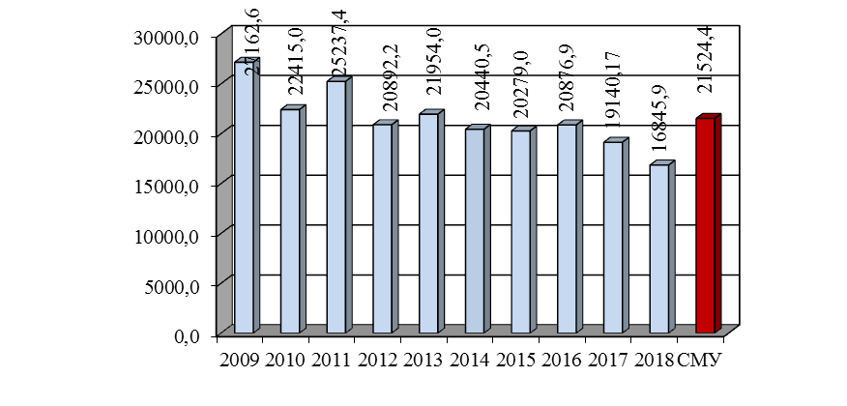
Динамика показателей инфекционной заболеваемости за период 2009 - 2018 гг.
(на 100 нас. населения)
Взрослые – 33%
Дети – 67%

Slide 3
По 19 нозологическим формам уровень заболеваемости в Красноярском крае в 2018 году был выше РФ
Наименование | Красноярский край | Российская Федерация | Превышение РФ (раз, %)
Другие сальмонеллезные инфекции | 40,1 | 22,9 | 74,9 %
ОКИ, ПТ неустановленной этиологии | 382,2 | 348,8 | 9,6 %
Энтеровирусный менингит | 3,5 | 2,2 | 63,4 %
Менингококковая инфекция | 0,8 | 0,7 | 15,7 %
Генерализованные формы менингококковой инфекции | 0,8 | 0,5 | 58,8 %
Клещевой вирусный энцефалит | 7,9 | 1,2 | в 6,8 раз
Клещевой боррелиоз (болезнь Лайма) | 6,5 | 4,4 | 48,0 %
Укусы клещами | 471,1 | 355,3 | 32,5 %
Риккетсиозы | 1,9 | 1,3 | 41,3%
Трихинеллез | 0,04 | 0,03 | 33,3 %
Сибирский клещевой тиф | 1,4 | 0,9 | 47,4 %
Гранулоцитарный анаплазмоз человека | 0,04 | 0,03 | 33,3 %
Моноцитарный эрлихиоз человека | 0,04 | 0,01 | в 4 раза

Slide 4
Амбулаторно-поликлиническое звено инфекционной службы в 2017-2018 гг.

Slide 5
Амбулаторно-поликлиническое звено инфекционной службы
Разница между 2017 и 2018 гг.
Всего: + 926 чел.
Первично: - 8965 чел.
    Повторно: + 9863 чел.
    Увеличение численности населения
    Увеличение числа КИЗ

Slide 6
Нормативно-правовые документы
по инфекционной службе
Приказ Министерства здравоохранения и социального развития РФ от 31 января 2012 г. N 69н
"Об утверждении Порядка оказания медицинской помощи взрослым больным при инфекционных заболеваниях«
Врач-инфекционист – 1 на 20 тыс. населения
Приказ Министерства здравоохранения и социального развития РФ от 5 мая 2012 г. N 521н
"Об утверждении Порядка оказания медицинской помощи детям с инфекционными заболеваниями"
1 врач-инфекционист на 20 тысяч населения
Рекомендуемая норма нагрузки консультативно-амбулаторного приема врача-инфекциониста: первичный прием - 30 минут, повторный прием - 20 минут, прием на выезде - 60 минут, профилактический осмотр - 20 минут.

Slide 7
Кадровое обеспечение КИЗ в 2018 г.
Показатели | Российская Федерация (абс.)
Население | 2251805 чел.
Занято штатных должностей врачей-инфекционистов | 50
Кол-во нас. на 1 врача | 45036
Должное кол-во врачей (на 20 тыс. нас) | 113
Кадровый дефицит | 62 врача
Приложение N 2 к Порядку оказания медицинской помощи взрослым больным при инфекционных заболеваниях,
утвержденному приказом Министерства здравоохранения и социального развития РФ от 31 января 2012 г. N 69н
Рекомендуемые штатные нормативы медицинского и другого персонала отделения (кабинета) инфекционных заболеваний
медицинской организации, оказывающей первичную медико-санитарную помощь*
Notes:
Будут представлены все ФО

Slide 8
Приказ Министерства здравоохранения РФ от 27 февраля 2016 г. N 132н
"О Требованиях к размещению медицинских организаций государственной системы здравоохранения и муниципальной системы здравоохранения исходя из потребностей населения"
Условия оказания медицинской помощи | Вид медицинской организации | Вид медицинской помощи | Форма оказания медицинской помощи | Рекомендуемая численность обслуживаемого населения*(2)
В стационарных условиях*(5), в условиях дневного стационара | Больница инфекционная | специализированная медицинская помощь | плановая; неотложная; экстренная | не менее 1 на субъект Российской Федерации
 | Больница инфекционная детская | специализированная медицинская помощь | плановая; неотложная; экстренная | 1 на 500 тыс. детей

Slide 9
Стационарное звено инфекционной службы РФ в 2017-2018 гг.
Субъекты РФ, не имеющие
инфекционных стационаров:
ЦФО: Владимир, Иваново, Кострома, Рязань, Смоленск, Тверь, Орел (5)
ПФО: Марий-Эл, Самарская область, Саратовская, Чувашия (4)
СЗФО: Архангельская область, Ленинградская область, Псковская, Коми (4)
СибФО: Алтайский край, Краснодарский край (2)
СКФО: Ингушетия, Алания (2)
УрФО: Челябинская область, ЯНАО (2)
ДФО: Сахалин, Саха-Якутия (2)
ЮФО: нет
Итого: 23 субъект (27%)
Notes:
Будут представлены данные по ФО

Slide 10
Стационарное звено (коэф. совмест. -2,0)

Slide 11
Структура инфекционных коек в 2018-2019 гг.

Slide 12
Укомплектованность штатами (2018г.)
 | По штату | Занято физ. лицами | % укомплектованности | Из них внешн. совмест. | Наличие
 |  |  |  |  | Катег. | Серт.
Врачи-инфекционисты (всего в субъекте) | 212,00 | 189,25 | 89,3 |  | 73 | 125
Врачи-эпидемиологи (всего в субъекте) | 66,75 | 54,25 | 81,3 |  | 23 | 44
Средний медперсонал* | 34981,75 | 32636,50 | 93,3 |  | 17915 | 25450
Младший медперсонал* | 4992,00 | 4861,50 | 97,4

Slide 13
Кадровый потенциал инфекционной службы в 2018 году
Средний возраст врачей-инфекционистов – 48- 49 лет.
Notes:
Количество врачей до 50 лет – неверное значение в таблице. Оно больше, чем количество всех вместе взятых врачей
Средний возраст 2274 – также неверное значение
Всего

Slide 14
Эпидемиологическая ситуация по ХВГ в Красноярском крае в 2017-2018 гг.
Показатели | 2017 год | 2018 год | Разница абс./%
Количество больных ХВГ состоящих на диспансерном учете в КИЗ | 19226 | 19408 | + 182
Количество пациентов, состоящих в реестре (регистре) ХВГ | 3599 (18,7% от КИЗ ) | 4759 (24,52% от КИЗ) | + 1160 (+5,8%)
Количество больных ХВГ | 480 075 (53% от КИЗ) | 581 403 (60% от КИЗ) | + 101 328 (+17%)
«Носители маркеров ВГ» ??? | 1798 | 2976

Slide 15
Результаты обследования больных ХВГ методом эластометрии (фиброскан)
27%
2017 г. – 201 больных с ЦП
2018 г. – 334 больных с ЦП
Прирост - + 133 больных
Обследовано 4759 больных ХВГ
F3-F4 – 934 (23%)
Отчет инфекционной службы 2018 г.

Slide 16
Каскад оказания мед помощи больным ХВГ в крае по итогам 2018 года
СП 3.1.3112-13 "ПРОФИЛАКТИКА ВИРУСНОГО ГЕПАТИТА C» от 22.10.2013 № 58
Материалы отчетов за 2017-2018 гг.

Slide 17
Основные итоги отчета
Тенденция к росту инфекционной заболеваемости: рост числа случаев ВИЧ-инфекции и др. инфекций.
Рост смертности от инфекционных заболеваний, преимущественно за счет роста смертности от ВИЧ-инфекции
2. Продолжающееся сокращение ресурсного обеспечения инфекционной службы на фоне роста численности населения: отсутствие инфекционных стационаров, сокращение коечного фонда, низкий темп развития стационар замещающих технологий – дневные стационары, КИЗ.
3. Кадровый кризис в службе: дефицит физических лиц врачей-инфекционистов, высокий % совместительства и большое количество врачей, не имеющих категории, низкий приток молодых кадров.
4. Проблемы оказания медицинской помощи больным ХВГ: низкая доступность лабораторно-инструментальных методов исследования, низкий охват больных ХВГ противовирусной терапией.
7. Необходимость совершенствования работы инфекционной службы на современном этапе.

Slide 18
Задачи на 2019 и последующие годы?

Slide 19
СПАСИБО ЗА ВНИМАНИЕ

